Slide 1
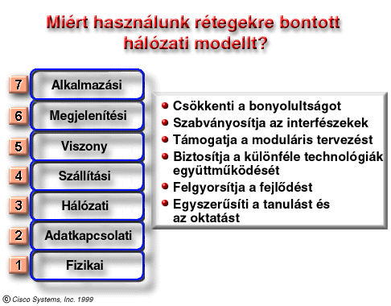
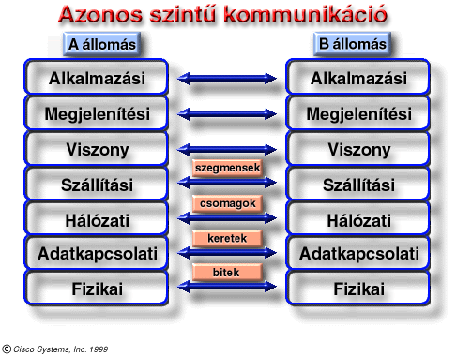
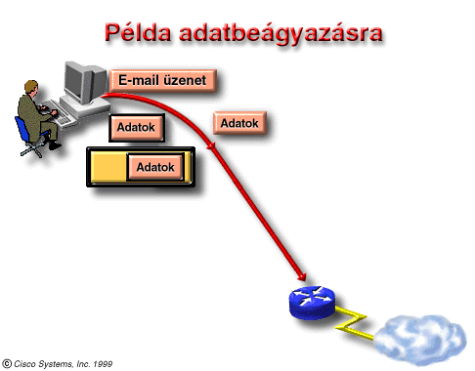
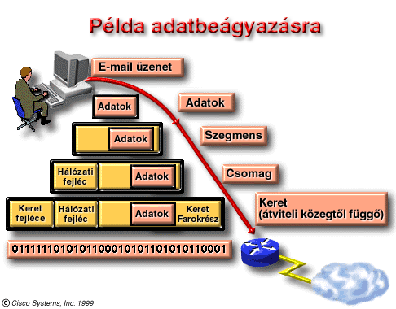
Hálózatok általános felépítése
ISO-OSI (adatátviteli) modell
  Ez a hálózatok tervezésének, megvalósításának megkönnyítése céljából
  kommunikációs (protokoll) rétegekre tett ajánlás.
Réteges felépítés szabályai
  az ellenállomások azonos rétegei között folyik a kommunikáció;
  a szomszédos rétegek között kapcsolódási pontok vannak definiálva, amelyeken keresztül az adatok az egyik rétegből a másikba kerülnek;
Kialakítás szempontjai
  ne legyen túl sok, de túl kevés réteg sem;
    a hasonló jellegű feladatokat azonos réteg végezze;
  egy szint belső változása ne érintse a többit;
    a határaik könnyen definiálhatók és határozottak legyenek;
ISO International Standards Organisation
OSI Open System Interconnection
Notes:
Jegyzet:

Slide 2
Protokoll rétegek
7. Réteg: felhasználási vagy
alkalmazási réteg (application layer)
6. Réteg: megjelenési réteg (presentation layer)
5. Réteg: kapcsolattartási vagy
viszony réteg (session layer)
4. Réteg: szállítási réteg (transport layer)
3. Réteg: hálózati réteg (network layer)
2. Réteg: adatkapcsolati réteg (data link layer)
1. Réteg: fizikai réteg (physical layer)
adatküldés
adatfogadás
Notes:
7. Réteg: felhasználói réteg (application layer):
felhasználói programok által használt réteg;
pl állománycsere: ftp
6. Réteg: megjelenési réteg (presentation layer):
eltérő adatábrázolások kiegyenlítése, kódolása-dekódolása; tömörítés; rejtjelezés;
pl ASCII kódok
5. Réteg: kapcsolattartási réteg (session layer):
logikai kapcsolat kiépítése, fenntartása, lebontása, hiba esetén újrafelvétele, párbeszéd szervezése;
4. Réteg: szállítási réteg (transport layer):
hibamentes átvitel biztosítása a végpontok között; csomagokra bontás és sorrendhelyes összeépítés;
pl. TCP protokoll
3. Réteg: hálózati réteg (network layer):
útvonalválasztás; a csomagok megbízható célbajuttatása;
pl IP protokoll
2. Réteg: adatkapcsolati réteg (data link layer):
adatátvital biztosítása „szomszédos” állomások között; adat frame-k; hibajavítás; forgalomszabályozás;
pl. Ethernet protokoll
1. Réteg: fizikai réteg (physical layer):
adatok küldése és vétele; csatlakozók; vezetékek;
pl. vékony kábeles Ethernet esetén Manchester kódolás; BNC csatlakozók; koax kábel

Slide 3
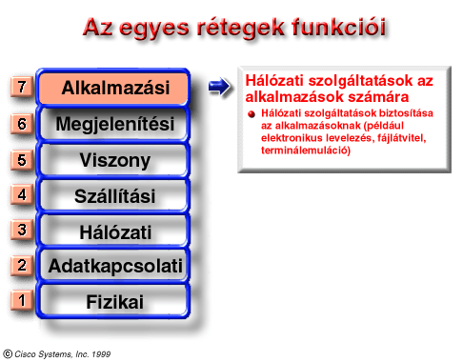
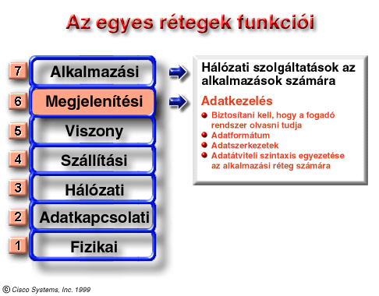
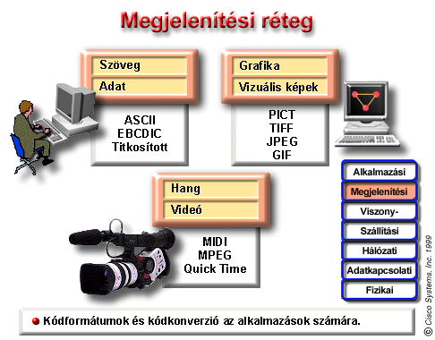
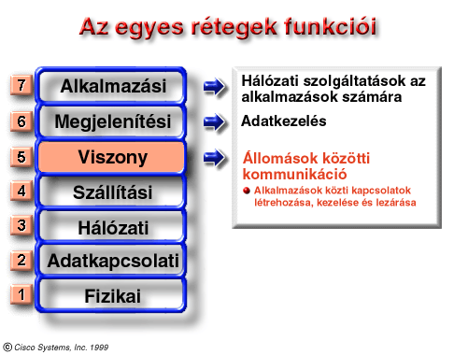
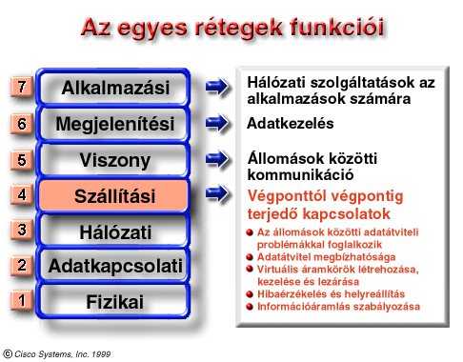
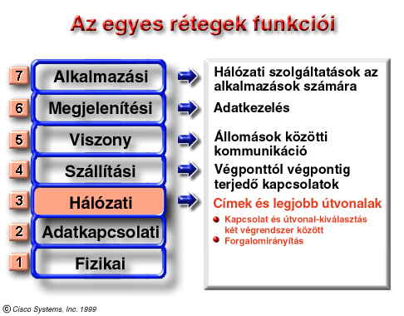
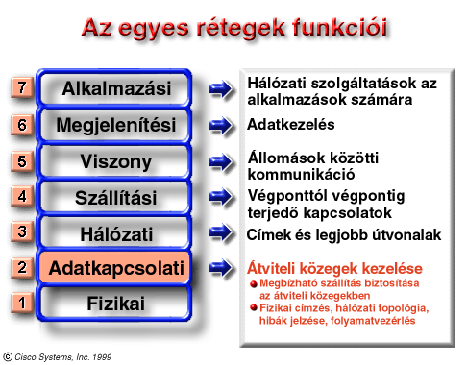
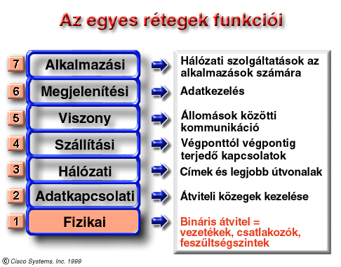
OSI hálózati protokoll rétegek
Szállítási réteg:
Üzenetkapcsolt
Az adatok egyben, egy üzenetben (Datagrammában) továbbítódnak.
Csomagkapcsolt
A továbbítandó adatokat maximált méretű csomagokra bontva továbbítják
a tárolva továbbító eszközök.
Minden csomag tartalmazza a csomag sorszámát és a címinformációkat.
Előnyei: osztott hozzáférés, hibajavítás.
Viszony (kapcsolattartási) réteg:
Összeköttetés alapú (Vonalkapcsolt)
Az adatátvitelben résztvevő készülékek között az adatátvitel idejére fizikai kapcsolat alakul ki. (Pl. telefon)
Nem összeköttetés alapú
Két végpont nem épül ki fizikai kapcsolat az átvitel idejére.
Az adatokat tárolva továbbító készülékek továbbítják a címinformáció alapján, mellyel ki kell egészíteni a továbbítandó adatokat. (Internet, postai küldemények)

Slide 4
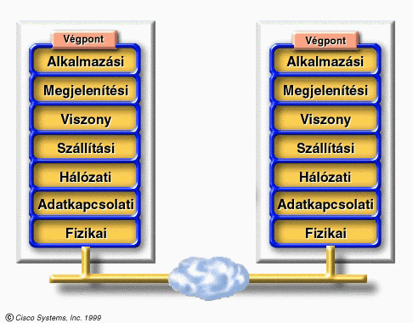
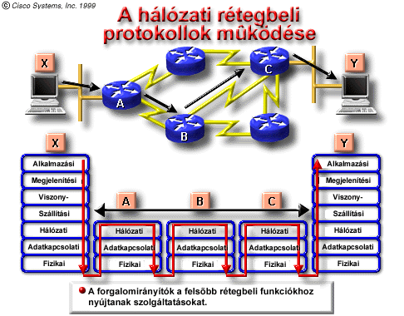
Hálózati protokoll rétegek működése

Slide 5
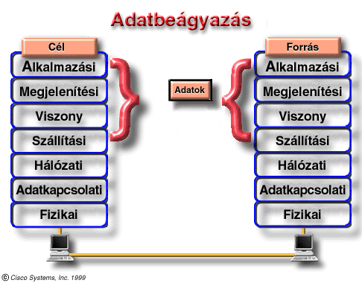
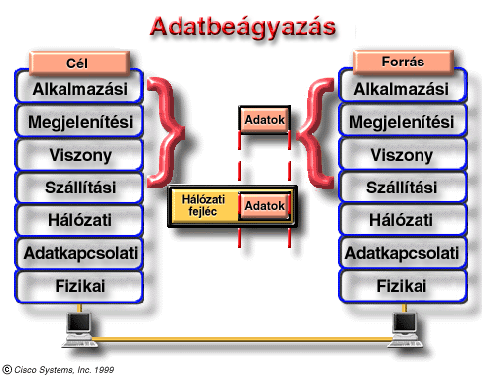
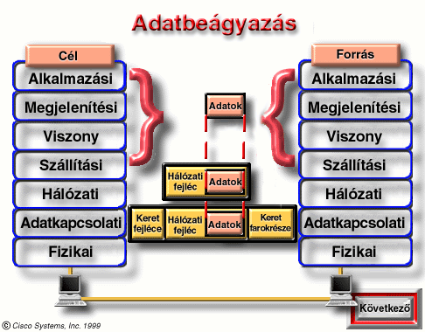
adatbeágyazás folyamata

Slide 6
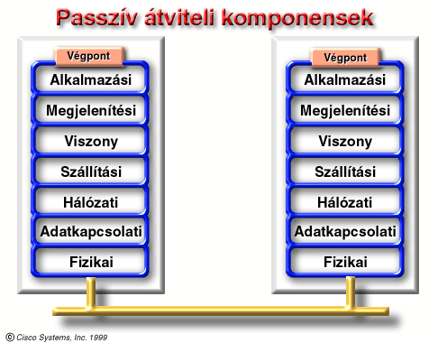
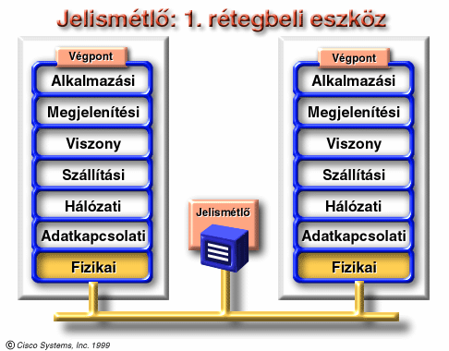
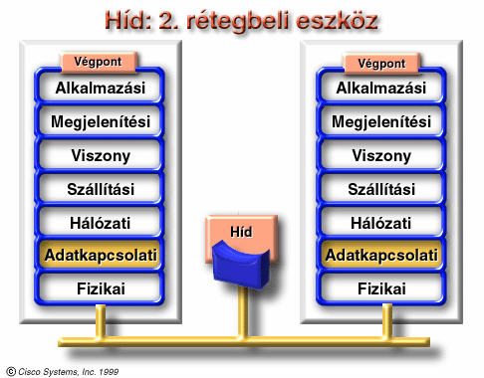
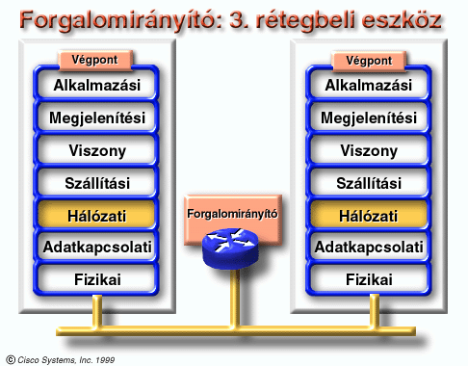
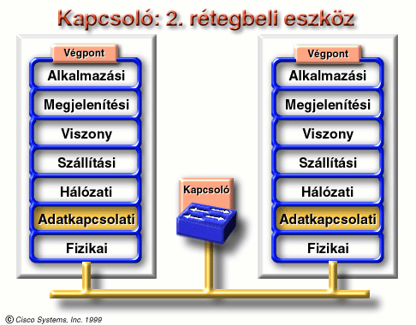
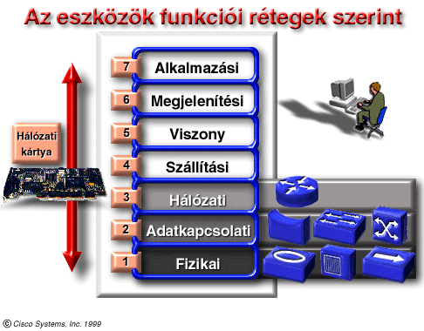
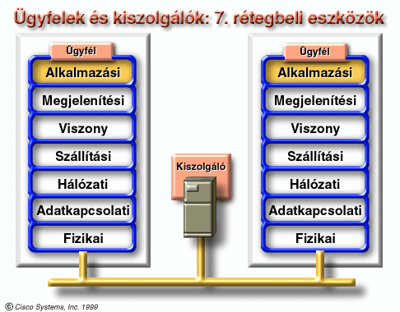
Hálózati eszközök működése az OSI rétegmodell-ben

Slide 7
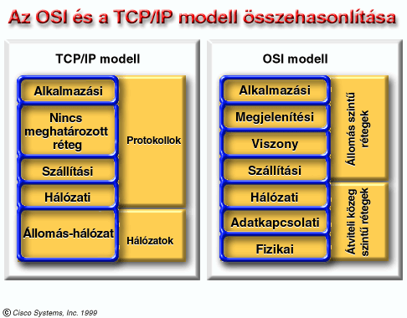
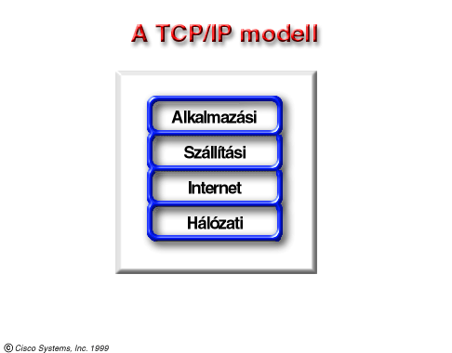
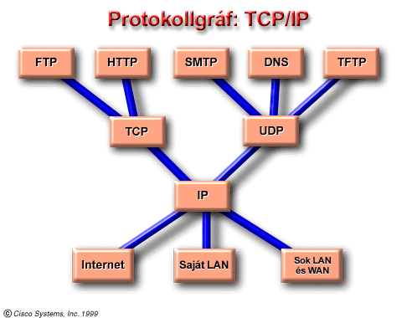
OSI és az Internet

